Slide 1


Slide 2


REJA:
1. Xalqaro baholash dasturlari PIRLS VA PISA tadqiqoti natijalari
2. Xalqaro baholash dasturlarini ta’lim - tarbiya jarayoniga tadbiq etishning ahamiyati
3. Xalqaro tadqiqotlar reytinglarida yuqori o‘rinlarni egallagan davlatlarning ilg‘or tajribalari
4. PIRLS VA PISA xalqaro tadqiqot natijalari asosida ta’lim sifatini oshirish yo‘lida amalga oshiriladigan yangi yondashuv va strategiyalar

Slide 3
XALQARO TADQIQOTLARIDA ISHTIROK ETISH OʻZBEKISTONGA NIMA BERADI?
Dunyodagi rivojlangan mamlakatlar ta’lim tizimida xalqaro baholash jarayonlarida munosib qatnashish masalasiga alohida e’tibor qaratilmoqda.
PIRLS, PISA va TIMSS savodxonlikni baholashga qaratilgan eng nufuzli tadqiqotlardan biri hisoblanadi.
PIRLS, PISA va TIMSS tadqiqotlari ta’lim tizimining haqiqiy holatini aniqlab, u haqda ob’yektiv xulosa beradi. Ta’limimizning “qaysi nuqtada turganligini” va “qayerga qarab yurishi” kerakligini ko‘rsatadi. Bu orqali ta’limni rivojlantirishni strategik rejalashtirish imkoniyati paydo bo‘ladi.
1
2
3

Slide 4



XALQARO TADQIQOTLARIDA ISHTIROK ETISH OʻZBEKISTONGA NIMA BERADI?
Mamlakatimizning dunyodagi nufuzini va investitsion jozibadorligini oshirishga imkon beradi;
Tadqiqotlar natijalari mamlakatdagi ta’lim sifati va uning xalqaro standartlarga mosligi haqida xulosalar chiqarishga imkon bеradi;
Milliy ta’lim tizimini isloh qilish, ta’lim mazmunini, pеdagog kadrlar tayyorlash va ularning malakasini oshirish dasturlarini takomillashtirishga yordam beradi;
Darsliklarning yangi avlodini yaratishga asos bo‘ladi.

Slide 5

HUQUQIY HUJJATLAR
O‘zbekiston Respublikasi Prezidentining “Xalq ta’limi tizimini 2030- yilgacha rivojlantirish konsepsiyasini tasdiqlash to‘g‘risida”gi 2019-yil 29- apreldagi PF-5712-sonli farmoni
VMning “Xalq ta’limi tizimida ta’lim sifatini baholash sohasidagi xalqaro tadqiqotlarni tashkil etish chora-tadbirlari to‘g‘risida” 2018 yil 8 dekabrdagi 997-son qarori
“
Ta’lim sifatini nazorat qilish tizimini takomillash tirish bo‘yicha qo‘shimcha chora-tadbirlar to‘g‘risida” 2019 yil 16 yanvardagi PQ-4119-son qarori
01
02
03
O‘zR Prezidentining 2020-yil 6-oktabrdagi dasturlarga"Axborot texnologiyalari sohasida ta’lim tizimini yanada takomillashtirish, ilmiy tadqiqotlarni rivojlantirish va ularni IT-industriya bilan integratsiya qilish chora-tadbirlari to‘g‘risida"gi PQ-4851 son Qarori
04
O‘zbekiston Respublikasi Prezidentining 2022 yil 28 yanvardagi “2022-2026 yillarda Yangi O‘zbekistonni yanada rivojlantirish bo‘yicha Taraqqiyot strategiyasi to‘g‘risida”gi PF-60-son
2022-yilning 11-maydagi “2022-2026-yillarda xalq ta’limini rivojlantirish bo‘yicha milliy dasturni tasdiqlash to‘g‘risidagi PF-134-son farmonlari
MMT vazirligi hamda uning tizimidagi
tashkilotlar faoliyatini
samarali tashkil etish chora-tadbirlari
to‘g‘risida”gi (PF–79-son, 26.05.2023y.)
05
06
07

Slide 6






XALQARO BAHOLASH DASTURLARI
PISA- The Programme for International Student Assesment - 15 yoshli
o‘quvchilarning o‘qish, matematika va tabiiy fanlardan savodxonlik
darajasini baholash;
PIRLS – Progress in International Reading and Literacy Study - boshlang‘ich
4-sinf o‘quvchilarining matnni o‘qish va tushunish darajasini baholash;
TIMSS- Trends in International Mathematics and Science Study - 4-va 8-sinf
o‘quvchilarining matematika va tabiiy fanlardan savodxonlik darajasini baholash;
TALIS - The Teaching and Learning International Survey— rahbar va pedagog
kadrlarning umumiy o‘rta ta’lim muassasalarida o‘qitish muhitini
hamda ish sharoitlarini o‘rganish.

Slide 7
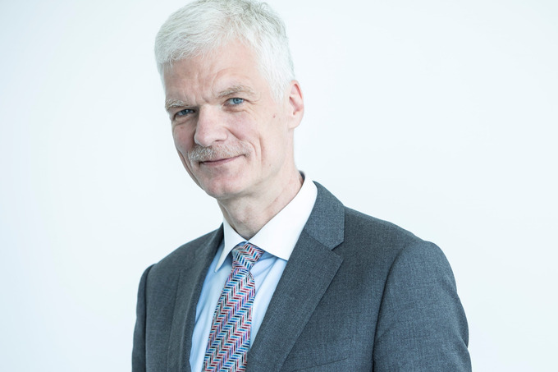
“O‘quvchilarni faktlar yodlashga emas, real muammolarni hal qilishga o‘rgatish kerak.”
Andreas Shlyayxer
PISA tadqiqoti asoschisi Andreas Shlyayxer O‘zbekistonning ushbu tadqiqotda qatnashishi ta’limdagi bo‘shliqlarni to‘ldirish imkoniyatini berishiga ishonadi.
Germaniyada tug'ilgan ta'lim sohasida taniqli mutaxassis va OECD (Iqtisodiy Hamkorlik va Taraqqiyot Tashkiloti) ning ta'lim va ko'nikmalar bo'yicha direktori. U butun dunyo bo'ylab ta'lim tizimlarining sifatini va samaradorligini baholashda juda muhim rol o'ynagan shaxs hisoblanadi.

Slide 8
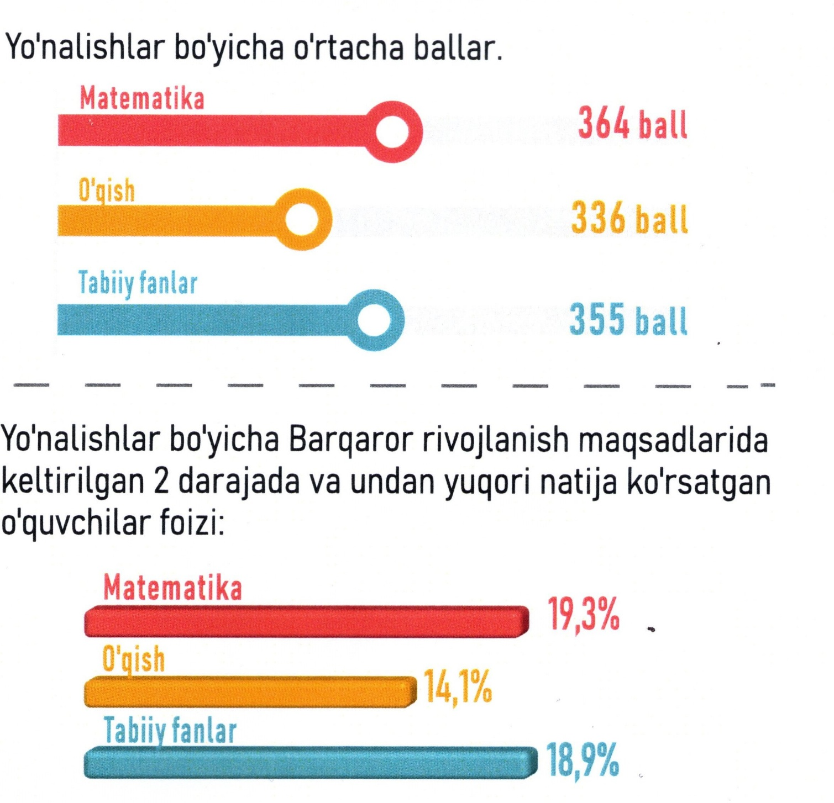
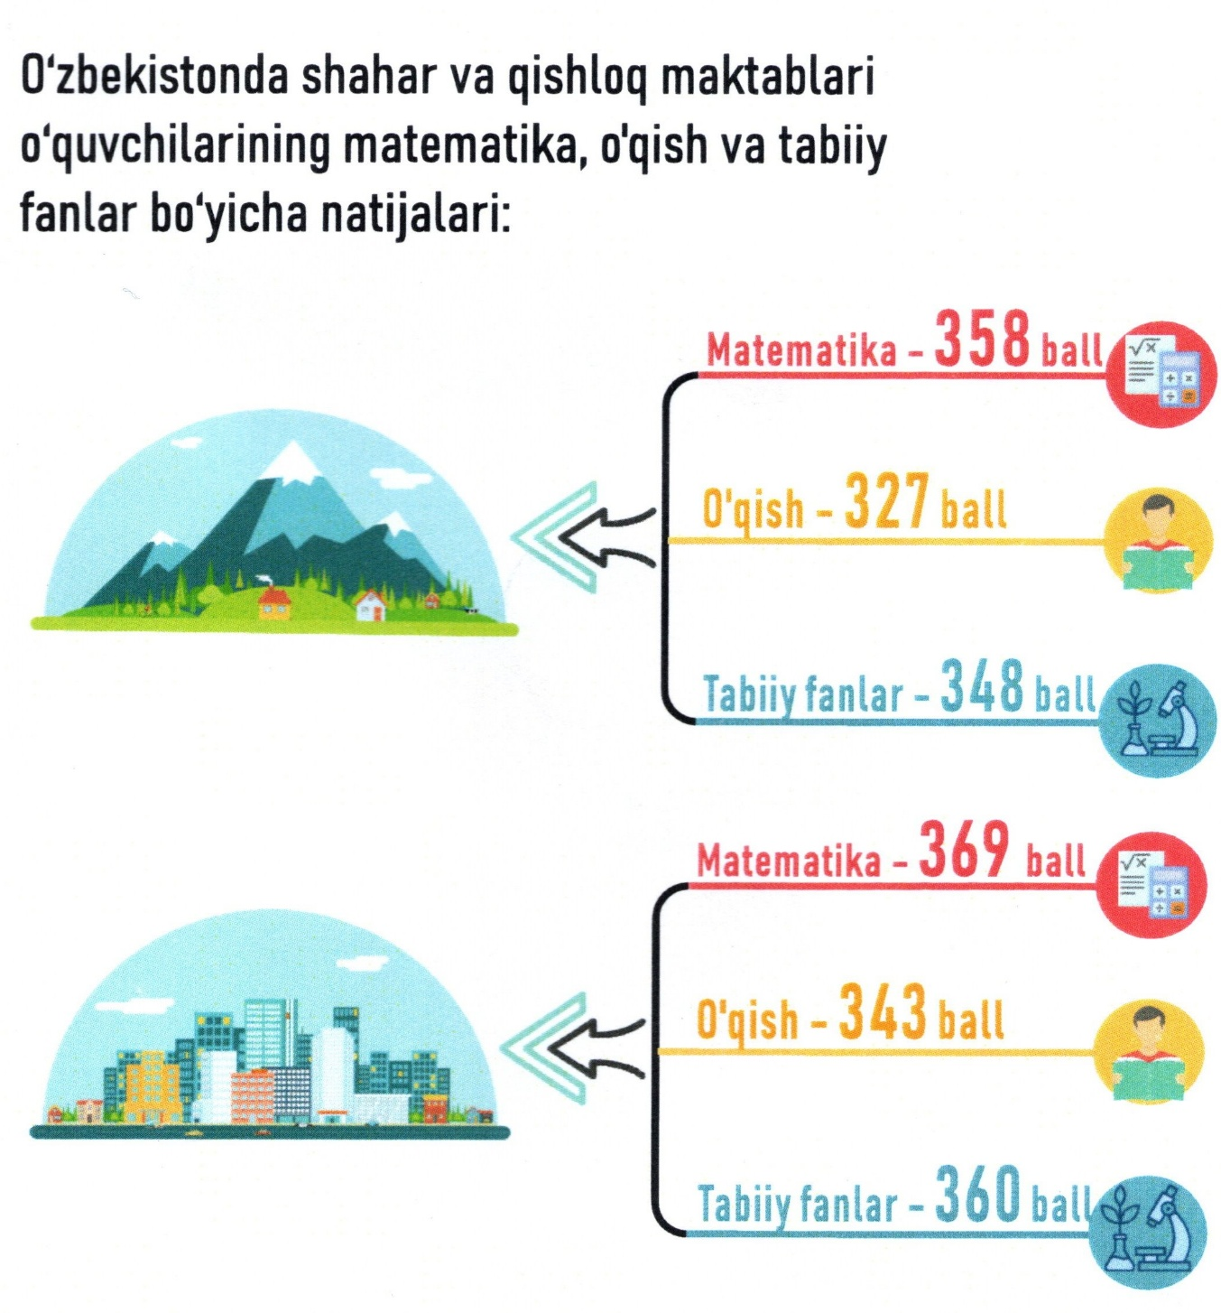
PISA 2022 XALQARO BAHOLASH DASTURI NATIJALARI

Slide 9
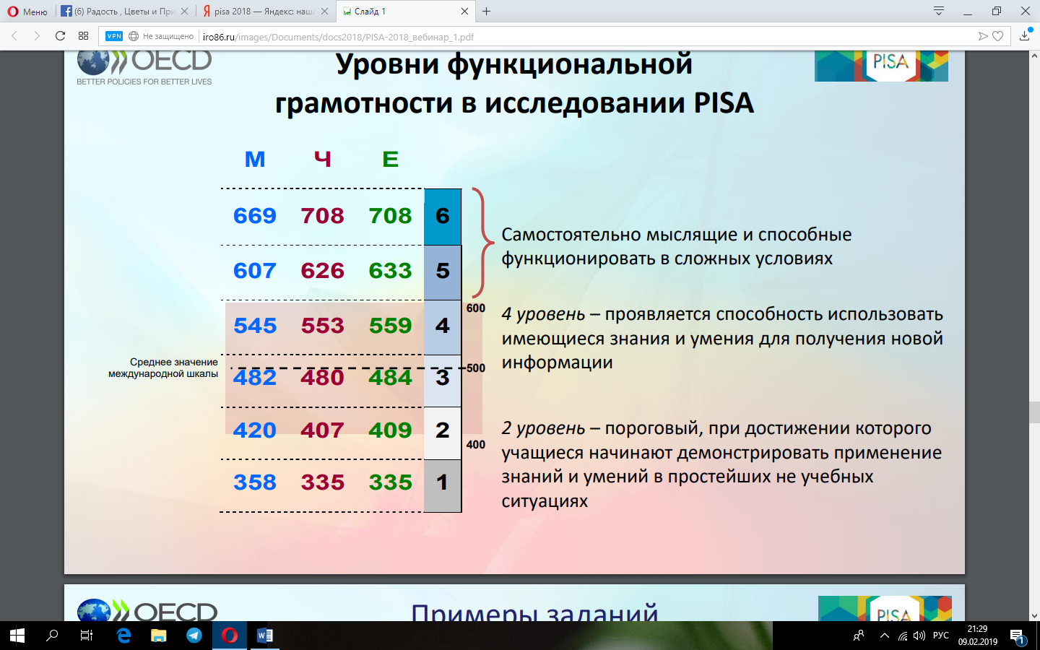
PISA XALQARO BAHOLASH DARAJALARI
Xalqaro shkalaning
o‘rtacha qiymati
Matematik savodxonlik bo‘yicha:
14,4 foiz o‘quvchi – 2-daraja
4,2 foiz o‘quvchi – 3-daraja
0,7 foiz o‘quvchi – 4-daraja
O‘qish savodxonligi bo‘yicha:
12,2 foiz o‘quvchi – 2-daraja
1,8 foiz o‘quvchi – 3-daraja
0,1 foiz o‘quvchi – 4-daraja
Tabiiy-ilmiy savodxonlik bo‘yicha:
16,5 foiz o‘quvchi – 2-daraja
2,2 foiz o‘quvchi – 3-daraja
0,1 foiz o‘quvchi – 4-daraja
Mustaqil fikrlovchi, murakkab vaziyatlarda faoliyat
yurita oladigan
Bilim va ko‘nikmalarni
yangi ma’lumot qabul
qilishda qo‘llay oladigan
Sodda vaziyatlarda bilim va
ko‘nikmalarni qo‘llay olish

Slide 10
PISA DASTURIDA TADQIQ ETILADIGAN MUAMMOLAR:
Yoshlar kelajak hayotlarida duch kelishi mumkin bo‘lgan to‘siqlarni yengib o‘tishga qay darajada tayyor?
Oʻquvchilar ziddiyatlar sabablarini tahlil qilish, izlash va aniqlash hamda oʻz gʻoyalarini taqdim etishga qodirmi?
Oʻquvchilar qay darajada oʻzlashtirgan bilim va koʻnikmalarini real hayotiy vaziyatlarga qo‘llay olish qobiliyatlariga ega?

Slide 11
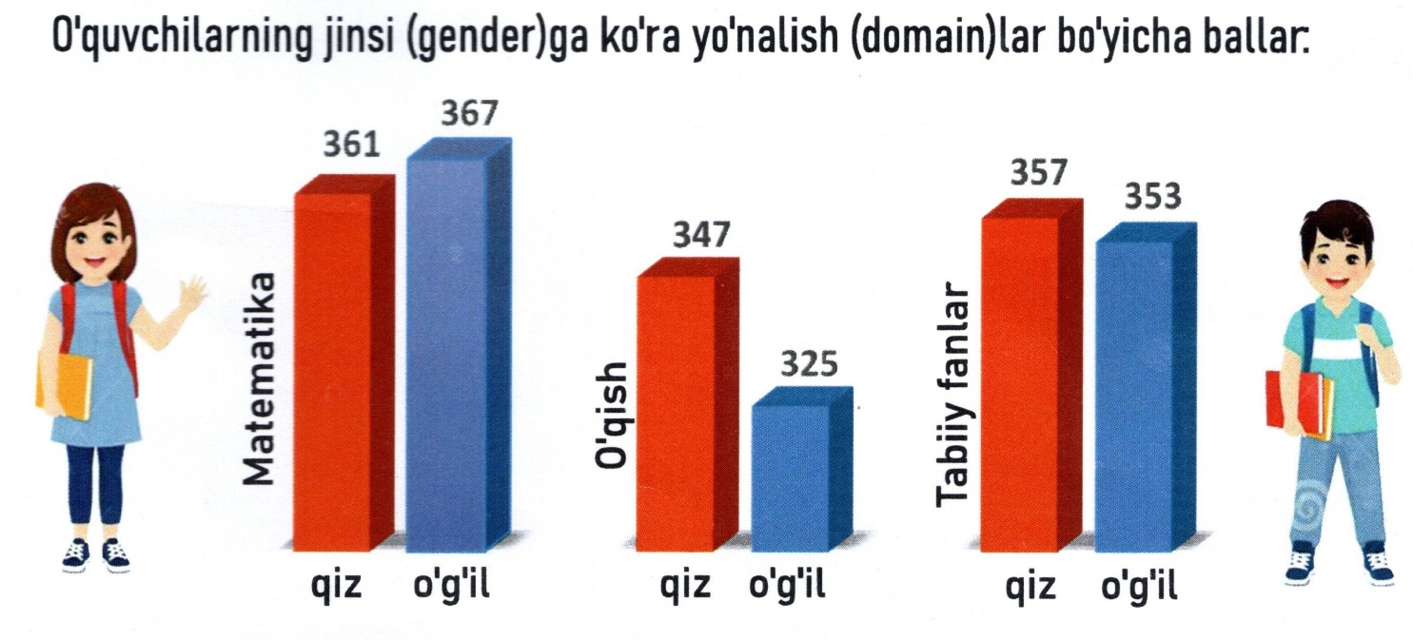
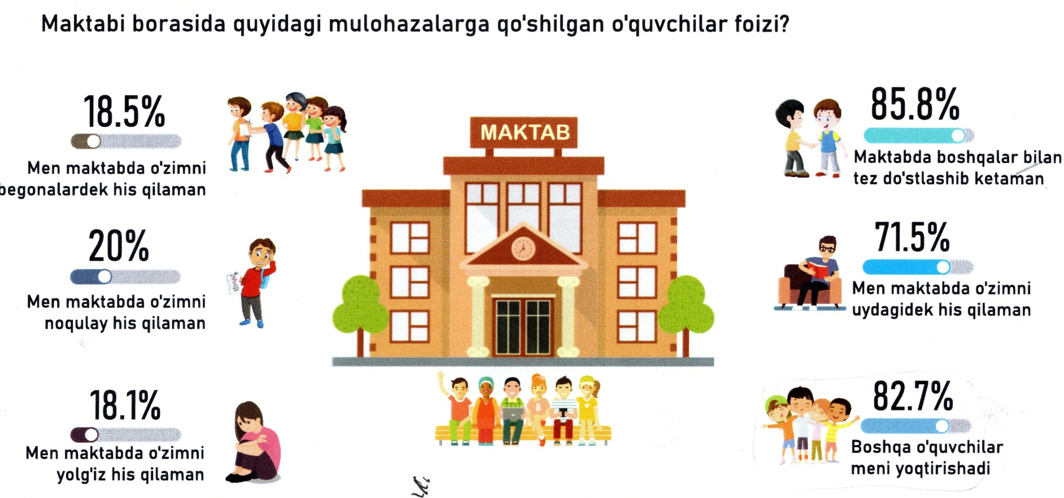

Slide 12
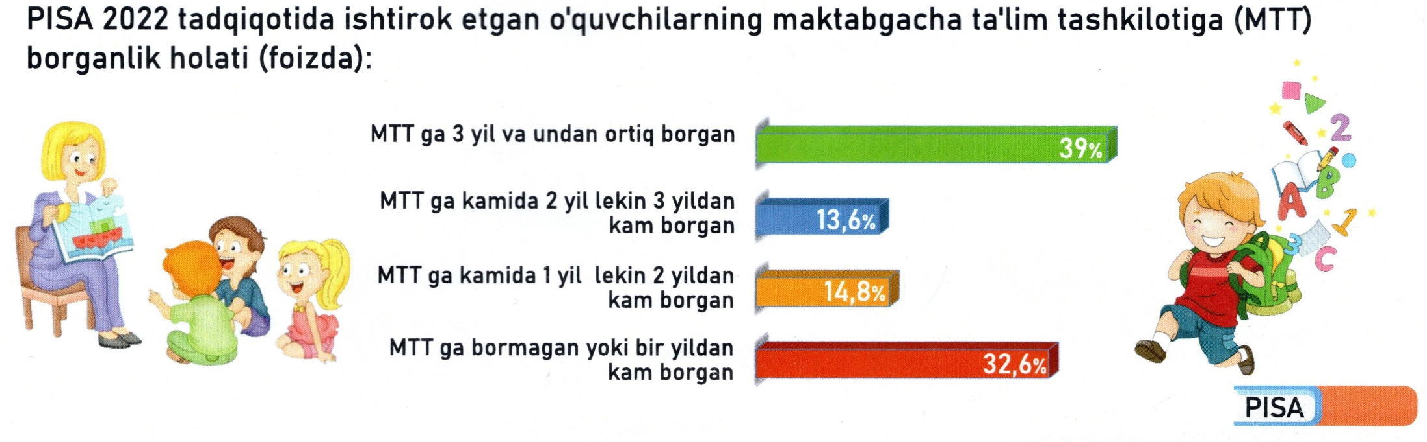
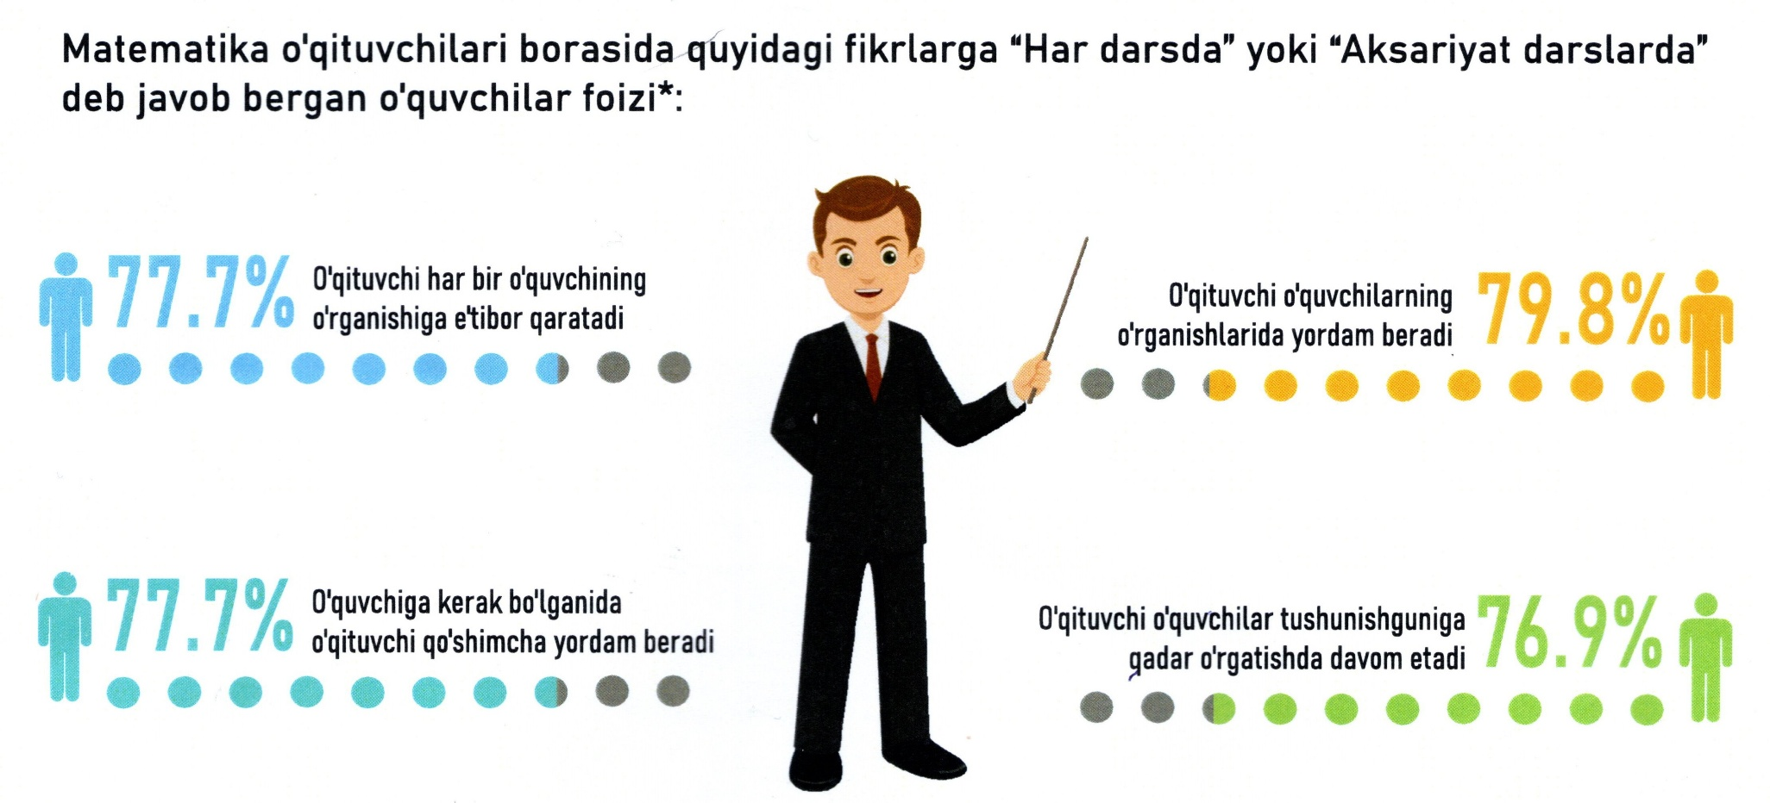

Slide 13
Eng yaxshi natija qayd etgan 10 ta davlat:
№ | Matematik savodxonlik | O‘qish savodxonligi | Tabiiy-ilmiy savodxonlik
1 | Singapur | Singapur | Singapur
2 | Macao (Xitoy) | Irlandiya | Yaponiya
3 | Taybey (Xitoy) | Yaponiya | Macao (Xitoy)
4 | Gonkong (Xitoy) | Koreya | Taybey (Xitoy)
5 | Yaponiya | Taybey (Xitoy) | Koreya
6 | Koreya | Estoniya | Estoniya
7 | Estoniya | Macao (Xitoy) | Gonkong (Xitoy)
8 | Shvetsariya | Kanada | Kanada
9 | Kanada | AQSh | Finlyandiya
10 | Niderlandiya | Yangi Zelandiya | Avstraliya

Slide 14
Eng yomon natija qayd etgan 10 ta davlat:
 | Matematik savodxonlik | O‘qish savodxonligi | Tabiiy-ilmiy savodxonlik
72 | O‘zbekiston | Shimoliy Makedoniya | Salvador
73 | Iordaniya | Albaniya | Gvatemala
74 | Panama | Dominikan respublikasi | Falastin
75 | Kosovo | Falastin | Paragvay
76 | Filippin | Filippin | Marokash
77 | Gvatemala | Kosovo | Dominikan respublikasi
78 | Salvador | Iordaniya | Kosovo
79 | Dominikan respublikasi | Marokash | Filippin
80 | Paragvay | O‘zbekiston | O‘zbekiston
81 | Kambodja | Kambodja | Kambodja

Slide 15
Postsovet mamlakatlarining natijalari
Matematik savodxonlik | O‘qish savodxonligi | Tabiiy-ilmiy savodxonlik
21. Latviya (483 ball) | 27. Latviya (475) | 19. Latviya (494)
24. Litva (475) | 32. Litva (472) | 29. Litva (484)
41. Ukraina (441) | 46. Ukraina (428) | 39. Ukraina (450)
46. Qozog‘iston (425) | 51. Moldova (411) | 49. Qozog‘iston (423)
50. Moldova (414) | 61. Qozog‘iston (386) | 51. Moldova (417)
56. Ozarbayjon (Boku) (397) | 67. Gruziya (374) | 66. Gruziya (384)
60. Gruziya (390) | 69. Ozarbayjon (Boku) (365) | 68. Ozarbayjon (Boku) (380)

Slide 16
PISA xalqaro dasturining 2025-yilgi tadqiqotida Oʻzbekiston oʻquvchilari tabiiy fanlar boʻyicha oʻrtacha 483 ball toʻplab, 91 ta mamlakat va taʼlim tizimi orasida 48-oʻrinni egalladi. Bu – 2022-yilgi natija (355 ball, 80-oʻrin)dan ancha yuqori. “Raqamli dunyoda oʻrganish” yoʻnalishida Oʻzbekiston 402,4 ball bilan 72-oʻrinni qayd etdi.
Oʻzbekistonning matematika va oʻqish savodxonligi boʻyicha natijalari hozircha nomaʼlum.

Slide 17
O‘zbekistonning natijalari
Tadqiqotda O‘zbekistondagi 202 maktabdan 7200 dan ortiq o‘quvchi ishtirok etdi.
Mamlakat har uch yo‘nalish bo‘yicha ham oxirgi o‘ntalikdan joy oldi: matematik savodxonlik — 364 ball (tadqiqotda ishtirok etgan davlatlar ko‘rsatgan o‘rtacha natija 472 ball bo‘ldi), o‘qish savodxonligi — 336 ball (476 ball), tabiiy-ilmiy savodxonlik bo‘yicha — 355 ball (485 ball).
O‘zbekiston Respublikasi Xalq ta’limi tizimini 2030 yilgacha rivojlantirish konsepsiyasiga muvofiq, O‘zbekiston 2030 yilgacha PISA natijalari bo‘yicha top-30 davlat qatoriga kirishni rejalashtirmoqda.
https://www.oecd.org/en/about/programmes/pisa.html?utm_source.com

Slide 18
PISA BO‘YICHA KOMPETENSIYALARNI SHAKLLANTIRISHDAGI MUAMMOLAR
Hodisalarni ilmiy jihatdan tushuntirish kompetensiyasi qisman shakllangan, chunki savollar darsliklarda berilgan ma’lumotlarga mos keladi
Fizik sistemalarga oid (fizika, kimyo, geografiya) Yoqilg‘i qazilma boyliklar, Katalitik konverter, Jismoniy mashqlar kabi topshiriqlarning ochiq formatdagi savollariga javob topishda qiynalishgan.
ilmiy tadqiqotlarni loyihalash va baholash kompetensiyasi o‘quvchilarda deyarli shakllanmagan, chunki, bu topshiriqlarni bajarish uchun bilimlarni amaliyotda qo‘llash ko‘nikmasi talab etiladi.
Tirik sistemalarga oid (biologiya, geografiya) Evolyutsiya, Tikanbaliqning hatti-harakatlari, Asalari oilalarining nobud bo‘lish sindromi kabi topshiriqlarning ochiq formatdagi savollariga javob topishda qiynalishgan.
ma’lumotlar va dalillarni ilmiy talqin qilish kompetensiyasini baholashga oid topshiriqlarni bajarish darajasi juda past, o‘quvchi o‘z fikrini, topshiriqda berilayotgan muammoga yechim topishdi, ma’lumotlar asosida xulosa chiqarishi kerak
O‘quvchilarda o‘z fikrini yozma bayon etish, tahlil qilish, taqqoslash, munosabat bildirishda qiynalishgan

Slide 19



Xalqaro tadqiqotlarda O‘zbekistonning ishtiroki (O‘qish savodxonligi)
O‘quvchilarning savodxonligini
baholash bo‘yicha xalqaro dasturi
Boshlang‘ich sinf o‘quvchilarining matnni o‘qib tushunish darajasini baholash bo‘yicha xalqaro tadqiqot dasturidir
81
57
ta ishtirokchilar
ta mamlakatlar
O‘zbekiston bo‘yicha
7293
5948
nafar 15 yoshli o‘quvchilar
nafar 4-sinf o‘quvchilar
202
180
ta ta’lim muassassalari
ta ta’lim muassassalari

Slide 20
PIRLS 2021 TADQIQOTIDA QATNASHGAN AYRIM DAVLATLARNING O‘RINLARI
VA O‘RTACHA BALLARI:
1 | Singapur | 587
2 | Irlandiya | 577
3 | Gonkong | 573
4 | Rossiya | 567
5 | Shimoliy Irlandiya | 566
9 | Finlyandiya | 549
38 | Qozog‘iston | 504
49 | O‘zbekiston | 437
55 | Misr | 378
56 | Marokash | 372
57 | Janubiy Afrika | 288

Slide 21

tadqiqotida o‘qish savodxonligini baholovchi turli savollarning tasnifi
Tushunish jarayoni
To‘g‘ridan-to‘g‘ri xulosalar chiqarish
Maqsad
Diqqatni jamlash va aniq ko‘rsatilgan ma’lumotlarni topish
Badiiy tajriba orttirish
Kontent va matn elementlarini baholash va tanqid qilish
Axborot olish va undan foydalanish
G‘oyalar va axborotni talqin qilish hamda uyg‘unlashtirish

Slide 22
TADQIQOTIDA DARAJALARI TASNIFI
Xalqaro shkalaning o‘rtacha
qiymati
Ilg‘or daraja (Advanced) - o‘quvchilar matnni yaxlit o‘zlashtira oladi va ayni paytda uning alohida qismlarini bir-biri bilan bog‘liq holda tushunadi. Muallifning g‘oyasini izohlashda o‘z fikrini asoslash uchun matnga tayana oladi
Yuqori daraja (High) - o‘quvchilar matnning ahamiyatli xabarlarini tushunadi, matnga asoslanib o‘z xulosalarini chiqaradi, matn mazmuniga ham, shakliga ham baho bera oladi, uning ayrim til xususiyatlariga e’tibor qarata oladi;
Eng yuqori | 551-625
yuqori | 476-550 ball
o‘rtacha | 401-475 ball
past daraja | 400 ball
O‘rta daraja (Intermediate) - o‘quvchilar matndan axborot topa oladi, matn shakli va tilining ba’zi xususiyatlaridan foydalanib, matnga asosan o‘z xulosalarini chiqaradi;
Quyi daraja (Low) - o‘quvchilar matnda aniq berilgan ma’lumotni ajrata oladi va ishlay oladi;

Slide 23
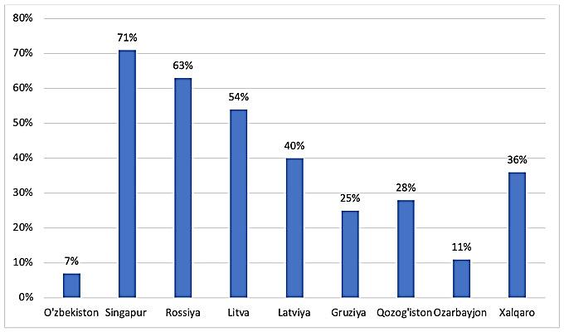
“Yuqori” darajaga yetgan o‘quvchilar ulushi
O‘zbekistonlik o‘quvchilarning 70%i quyi, 34%i o‘rtacha natijalarni qayd etishgan
Singapurda eng yuqori
darajasiga yetgan o‘quvchilar ulushi 71%ni
Rossiyada “yuqori” darajaga yetgan o‘quvchilar ulushi 63%ni,
Litvada 54%
Latviyada — 40%,
Gruziyada — 25%
Qozog‘istonda — 28%

Slide 24
PIRLS TADQIQOTIDA O‘QUVCHILARNING DARAJALARI BO‘YICHA MA’LUMOT
Mamlakatlar | Ilg‘or daraja (625) | Yuqori daraja (550) | O‘rta daraja (475) | Quyi daraja (400)
Singapur | 35% | 71% | 90% | 97%
Irlandiya | 27% | 67% | 91% | 98%
Shimoliy Irlandiya | 23% | 61% | 87% | 97%
Gongkong | 21% | 68% | 92% | 98%
Rossiya | 21% | 63% | 89% | 98%
Angliya | 18% | 57% | 86% | 97%
Turkiya | 5% | 29% | 62% | 86%
Qozog‘iston | 4% | 28% | 67% | 91%
O‘zbekiston | 0% | 7% | 34% | 70%
Marokash | 1% | 5% | 17% | 41%

Slide 25
Ota-onalarning kitob o‘qishga bo‘lgan munosabati

Slide 26
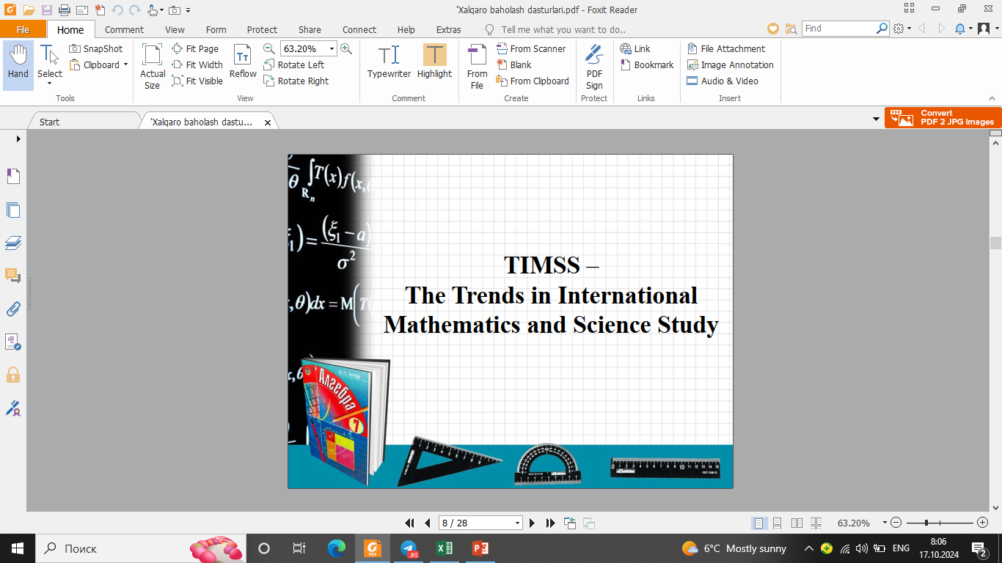

Slide 27
TIMSS – Matematika va tabiiy fanlarni o‘zlashtirish sifatini Xalqaro monitoring qilish va baholash tizimi. Bu tadqiqot o‘quvchilarning matematika va tabiiy fanlar bo‘yicha boshlang‘ich maktabning 4 sinfi va tayanch maktabning 8 sinf o‘quvchilarining o‘zlashtirish darajasini dunyoning turli mamlakatlarida qiyosiy o‘rganishni maqsad qilib qo‘ygan va olingan natijalarga muvofiq har bir mamlakatning ta’lim tizimining o‘ziga xos xususiyatlari va yutuqlarini e’tirof etadi.

Slide 28
Oʻzbekistonning TIMSS 2023 dasturida ishtiroki natijalari e'lon qilindi
Mazkur tadqiqot davomida mamlakatimiz bo‘ylab tanlab olingan 166 ta maktabdan, 8800 nafar o‘quvchilar (4450 nafar 4-sinf, 4350 nafar 8-sinf); 1035 nafar matematika va tabiiy fanlar o‘qituvchilari; 166 ta maktab direktorlari so‘rovnoma jarayonlarida qatnashgan.
✔️8-sinf oʻquvchilari natijalari:
matematik savodxonlik boʻyicha
421 ball to‘plagan boʻlib, qatnashuvchi 44 ta davlatlar orasida 32-oʻrin, tabiiy fanlar (Science) savodxonligi boʻyicha qatnashgan 44 ta davlat orasidan 396 ball bilan 39-oʻrinni egalladi.
✔️4-sinf oʻquvchilari natijalari:
tabiiy fanlar (Science) savodxonligi boʻyicha: 412 ball toʻplangan bo‘lib ishtirokchi 58 ta davlatdan 54-oʻrin, matematik savodxonlik boʻyicha: 58 ta davlat ichida 443 ball bilan 50-oʻrinni egalladi.
📊Xalqaro tahliliy ma'lumot:
O‘zbekiston 4-sinf matematik savodxonligi boʻyicha tadqiqotda ishtirok etgan Saudia Arabistoni (420), Quvayt (382), Janubiy Afrika (362) dan hamda
4-sinf tabiiy fanlar (Science) savodxonligi boʻyicha Kosova (403), Marokash (390), Quvayt (373) va Janubiy Afrika (308) davlatlaridan yuqori natijalarni qayd etdi.

Slide 29
📊 O‘zbekistonning TIMSS-2023 natijalari: asosiy ko‘rsatkichlar
Sinflar | Fan | O‘zbekiston ballari | Ishtirokchi davlatlar oralig‘ida o‘rni
4-sinf | Matematika | 443 ball | 50-o‘rin / 58 davlat
4-sinf | Tabiiy fanlar (Science) | 412 ball | 54-o‘rin / 58 davlat
8-sinf | Matematika | 421 ball | 32-o‘rin / 44 davlat
8-sinf | Tabiiy fanlar | 396 ball | 39-o‘rin / 44 davlat

Slide 30
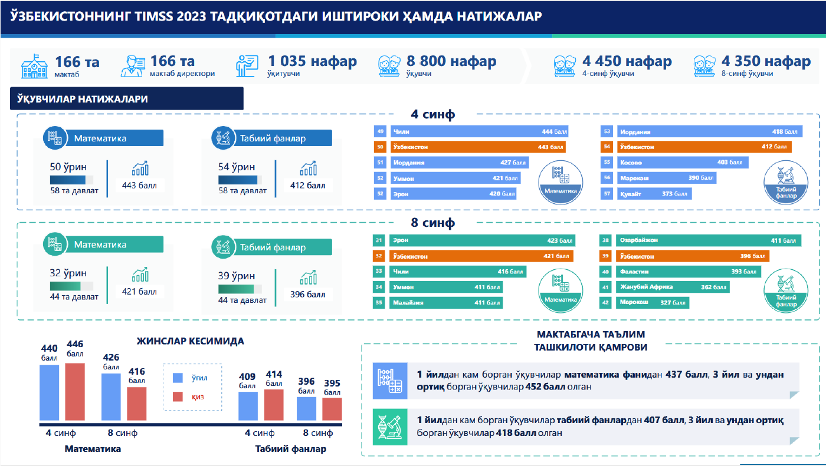

Slide 31
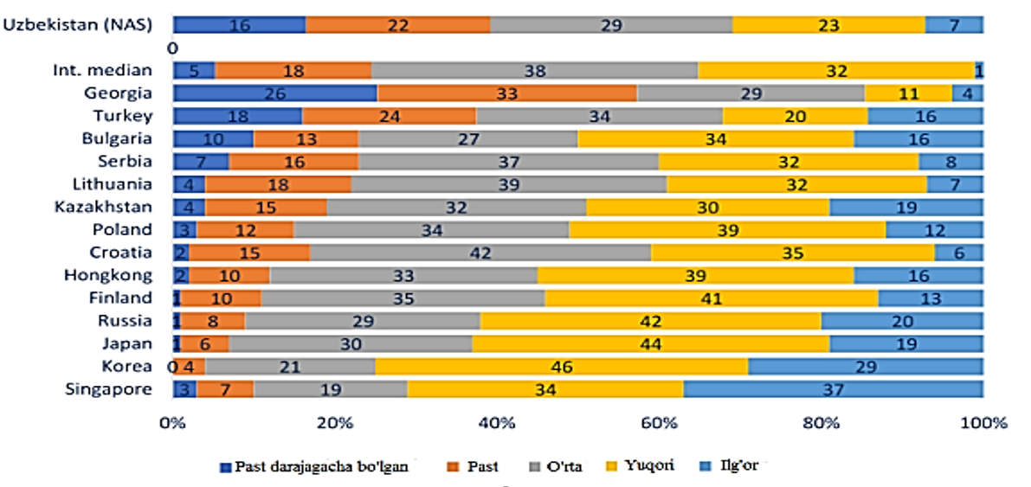
UNICEF tomonidan chop etilgan TIMSS natijalari

Slide 32



















TIMSS xalqaro tadqiqotining kontent va kognitiv sohalari
4-sinf. Kontent sohasi
8-sinf. Kontent sohasi
Hayot haqidagi fan
Fizika fani
Yer haqidagi fan
Biologiya fani
Fizika fani
Kimyo fani
Yer haqidagi fan
20%
20%
35%
45%
Kognitiv sohalar
25%
35%
45
20%
40
35
40
40
 |  | 35 |  |  | 35
 |  |  |  |  |  | 30
 |  |  |  |  |  | 20
30
25
20
15
10
5
0
4-sinf
8-sinf
Bilish
Qo‘llash
Mulohaza yuritish

Slide 33
TALISning asosiy maqsad va vazifalari
Yo‘nalish | Izoh
Asosiy maqsad | O‘qituvchilar va maktab rahbarlarining ish sharoitlari, dars metodlari, professional rivojlanish ehtiyojlari haqida xalqaro ma’lumot to‘plash va taqqoslash.
O‘tkazilish shakli | So‘rovnoma (test emas). O‘qituvchilar va direktorlar onlayn yoki qog‘oz shaklida anketani to‘ldiradi.
Ishtirokchilar | O‘qituvchilar (4-sinf va 8-sinf o‘quvchilariga dars beruvchilar) va maktab rahbarlari.
Qamrab olinadigan mavzular | - Dars metodlari va uslublari - O‘quvchilarning motivatsiyasi va ishtiroki - O‘qituvchining kasbiy rivojlanishi - Ish yuklamasi va vaqt taqsimoti - Maktabning resurslari va muhit
Natijalarning foydasi | - Ta’lim siyosatini isloh qilishda ilmiy asos bo‘ladi - O‘qituvchilar uchun qo‘shimcha qo‘llab-quvvatlash strategiyalarini ishlab chiqish - Maktab rahbariyatining boshqaruv sifatini oshirishga yordam beradi
Davriyligi | Har 5–6 yilda bir marta (2008, 2013, 2018, 2024).
Natija hisobotlari | OECD tomonidan tahlil qilinib, barcha mamlakatlar uchun ochiq hisobotlar tayyorlanadi.

Slide 34
TALIS 2024 xalqaro tadqiqoti natijalari e’lon qilinishi boshlandi. Ushbu tadqiqotda 55 ta ta’lim tizimlari ishtirok etgan.
TALIS (Ta’lim va o‘qitish bo‘yicha xalqaro tadqiqot) o‘qituvchilarning umumiy haftalik ish yuklamasi haqidagi ma’lumotlarni yig‘adi — bu ko‘rsatkich yagona raqam sifatida beriladi. Shu bilan birga, o‘qituvchilar vaqtlarini turli vazifalarga (masalan, dars o‘tish, rejalashtirish, baholash, daftar tekshirish, ota-onalar bilan muloqot va hokazo) sarflashlari bo‘yicha batafsil taqsimot ma’lumotlari ham to‘planadi.
So‘rovnoma o‘qituvchilar javoblarini cheklamaydi, shuning uchun ayrim hollarda alohida faoliyat turlariga sarflangan vaqtlarning yig‘indisi (masalan, dars o‘tish, reja tuzish, nazorat ishlari, va hokazo) o‘qituvchining bildirgan umumiy ish vaqtidan ortiq bo‘lishi mumkin.
Tadqiqotda asosan 5–9-sinflarga dars beruvchi o‘qituvchilar va maktab rahbarlari ishtirok etishi belgilangan.
O‘zbekiston ilk marotaba ushbu nufuzli xalqaro tadqiqotda qatnashib, unda tanlab olingan 210 ta maktab direktorlari hamda 5–9-sinflarda dars beruvchi 4507 nafar o‘qituvchi so‘rovnomalarda faol ishtirok etishgan.

Slide 35
TALIS xalqaro tadqiqoti natijalari e’lon qilindi — O’zbekiston qanday natija qayd etdi?
Iqtisodiy hamkorlik va taraqqiyot tashkiloti (OECD) tomonidan amalga oshirilgan O‘qitish va o‘rganishni baholash bo‘yicha xalqaro TALIS 2024 tadqiqotida O‘zbekiston Respublikasining 210 ta maktablari ham ishtirok etgan edi.
Qayd etish joiz, dunyo bo‘yicha 55 ta davlat qatnashgan mazkur tadqiqotda O‘zbekiston tarixda ilk marotaba ishtirok etdi.
Tadqiqot natijalariga muvofiq, o‘qituvchilarning yosh tarkibi bo‘yicha O‘zbekistondagi pedagoglar nisbatan yosh sanaladi, ularning o‘rtacha yoshi 39 yosh (OECD davlatlarida esa 45 yoshni tashkil qiladi).
30 yoshgacha bo‘lgan o‘qituvchilar 22 foizni tashkil etib, bu OECD o'rtacha ko‘rsatkichidan ikki barobar ko‘p.

Slide 36
O‘qituvchilarning qariyb 95 foizi o‘z ishidan mamnun, bu OECD o‘rtachasidan (90 foiz) yuqori.
Shu bilan bir qatorda, 90 foizdan ortiq pedagoglar o‘z muassasasidagi ish muhitini ijobiy baholagan.
Ma’lumot o‘rnida: TALIS tadqiqoti o‘qituvchilarning faoliyati, ularning ish sharoitlari, ta’lim muhiti va maktab boshqaruvi tizimini tahlil qilishga qaratilgan bo‘lib, bu yo‘nalishdagi eng yirik va nufuzli xalqaro tashabbuslardan biridir. Tadqiqot, shuningdek, o‘qituvchilar va maktab rahbarlariga kasbiy va pedagogik rivojlanish masalalarida o‘z fikrlarini xalqaro miqyosda bildirish imkonini beradi.

Slide 37
O‘zbekistonda o‘qituvchilarning 49 foizi darsdagi maqsadlariga (TALIS tomonidan qamrab olingan еtti yo‘nalish bo‘yicha — darsni tushunarli olib borish, o‘quvchilarning fikrlash qobiliyatini rivojlantirish, fikr-mulohaza bildirish, bilimlarni mustahkamlashga ko‘maklashish, o‘quvchilarning individual ehtiyojlariga moslashish, ularning ijtimoiy va emotsional rivojlanishini qo‘llab-quvvatlash hamda sinfni boshqarish) erishayotganini bildirgan. Bu ko‘rsatkich OECD o‘rtacha darajasidan (44%) yuqori.
Shu bilan birga, o‘qituvchilar orasida eng kam darajada erishilayotgan dars maqsadi — darsni o‘quvchilarning individual ehtiyojlariga moslashtirish bo‘lib, bunga faqat 73 foiz o‘qituvchilar erishayotganini aytgan. Tajriba jihatidan esa, besh yilgacha ish stajiga ega bo‘lgan o‘qituvchilarning 48 foizi barcha еtti yo‘nalish bo‘yicha dars maqsadlariga erishayotganini bildirgan, bu ko‘rsatkich tajribali o‘qituvchilar orasida ham xuddi shunday — 48 foizni tashkil etadi.
O‘qituvchilarning kasbiy farovonligi. O‘zbekiston o‘qituvchilarining atigi 8 foizi o‘z ish faoliyatida ortiqcha stress his qilishini bildirgan (bu OECD o‘rtacha ko‘rsatkichidan 19 foizdan past). Xuddi shunday, 8 foiz o‘qituvchi o‘z ishi ularning ruhiy salomatligiga juda ham salbiy ta’sir ko‘rsatishini aytgan (OECD o‘rtachasi 10 foiz), 7 foiz esa ish ularning jismoniy sog‘lig‘iga juda salbiy ta’sir qilayotganini bildirgan (bu OECD o‘rtacha ko‘rsatkichi 8 foizga yaqin).

Slide 38
30 yoshgacha bo‘lgan o‘qituvchilar o‘zlaridan 50 yosh va undan katta yoshdagi hamkasblari bilan bir xil darajada stressni his qilishlarini qayd etishgan. O‘qituvchilarning o‘z kasbidan mamnunligi. O‘zbekistonlik o‘qituvchilarining 95 foizi umuman olganda o‘z ishidan mamnun ekanini bildirgan (bu ko‘rsatkich OECD o‘rtacha darajasidan — 89 foizdan — yuqori).
Qishloq maktablarida faoliyat yuritayotgan o‘qituvchilar ham shahar maktablaridagi hamkasblari singari o‘z ishidan teng darajada mamnun ekanini bildirgan. 30 yoshgacha bo‘lgan o‘qituvchilarning 16 foizi esa keyingi besh yil ichida o‘qituvchilik kasbini tark etishni rejalashtirayotganini aytgan (bu ko‘rsatkich OECD o‘rtacha darajasidan — 20 foizdan — past).
Umuman olganda, TALIS tadqiqoti natijalari O‘zbekiston ta’lim tizimida ijobiy kartina shakllanganligini ko‘rsatmoqda. O‘qituvchilar o‘z kasbidan qoniqadi, jamoaviy ishlashga moyil va ishidan ham mamnun.

Slide 39
📊 TALIS, TIMSS, PIRLS va PISA – farqlar jadvali
Ko‘rsatkich | TALIS | TIMSS | PIRLS | PISA
To‘liq nomi | Teaching and Learning International Survey | Trends in International Mathematics and Science Study | Progress in International Reading Literacy Study | Programme for International Student Assessment
Maqsad | O‘qituvchi va maktab rahbarlarining ish sharoitlari, dars usullari, kasbiy rivojlanishini tahlil qilish | 4- va 8-sinf o‘quvchilarining matematika va tabiiy fanlar bo‘yicha bilim darajasini baholash | 4-sinf o‘quvchilarining o‘qish savodxonligini baholash | 15 yoshli o‘quvchilarning hayotiy kompetensiyalarini (o‘qish, matematika, tabiiy fanlar, raqamli savodxonlik) baholash
Ishtirokchilar | O‘qituvchilar va maktab direktor(lar)i | O‘quvchilar, ularning o‘qituvchilari va direktor(lar)i | O‘quvchilar, ularning o‘qituvchilari, direktor(lar)i va ota-onalar | 15 yoshli o‘quvchilar (sinfidan qat’i nazar)
Asosiy vosita | So‘rovnoma (anketa) | Test + so‘rovnoma | Test + so‘rovnoma | Test (amaliy hayotga yaqin vazifalar) + so‘rovnoma
O‘tkazilish davriyligi | 5–6 yilda bir | 4 yilda bir | 5 yilda bir | 3 yilda bir
Natijasi | Maktab boshqaruvi va o‘qituvchi malakasini rivojlantirish strategiyasi | Fanlar bo‘yicha ta’lim dasturlarini takomillashtirish | O‘qish madaniyati va dasturlarni rivojlantirish | Ta’lim tizimining raqobatbardoshligini baholash, kompetensiyalarni rivojlantirish siyosati
O‘zbekiston ishtiroki | 2024-yilda birinchi bor | 2023-yilda ilk bor | 2021-yilda ilk bor | 2022-yilda ilk bor

Slide 40
60- 65 foiz o‘quvchilar o‘rta va undan past darajalarda qolmoqda. Bu juda katta salbiy ko‘rsatkichdir. Rivojlangan davlatlar masalan, J.Koreya va Singapurda o‘rta va undan past ko‘rsatkichlar 20-25 foiz o‘quvchini tashkil etmoqda.

Slide 41
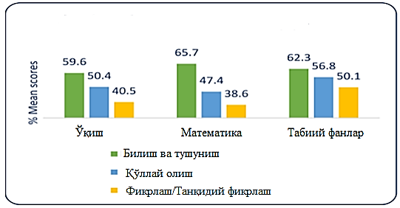
O‘quvchilarning o‘lchangan umumiy qobiliyatga asoslangan o‘rtacha ballari

Slide 42
TAVSIYALAR:
Tabiiy fanlar o‘qituvchilarda tadqiqotchilik ko‘nikmasini rivojlantirish
Fanlararo integrasiyasini tashkillashtirishga qaratilgan topshiriqlarni bajarish
Jadval va grafikdagi ma’lumotlarni izohlash
Umumiy xulosalar chiqara olishlari uchun darslarda kichik loyiha ishlari berib borish
Mantiqiy, kreativ, tanqidiy fikrlashga yo’naltirilgan topshiriqlar bilan ishlash
Darsdan hamda sinfdan tashqari mashg‘ulotlarda mazmun sohasidagi topshiriqlar bilan ishlash

Slide 43
E’tiboringiz uchun rahmat!

